Slide 1
Factory pattern
Team 2

Slide 2
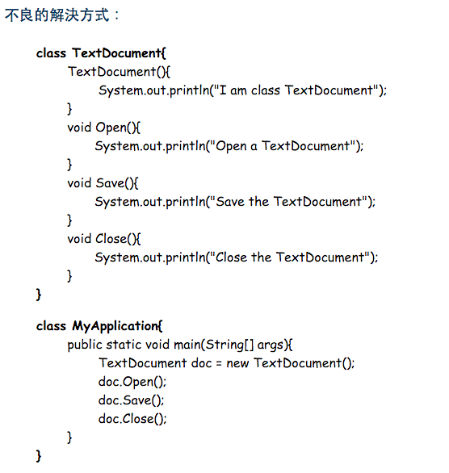
Notes:
這邊先說沒有使用Factory pattern設計模式的狀況，導致程式每次產生一個檔案類型就需要重寫一個method

Slide 3
目的
將物件的具現化過程加以抽象化而提取出來，
用來處理與物件相關的創建行為與消滅行為。

Slide 4
使用時機
當我們撰寫應用程式時，無法明確的知道要產 生的類別，需使用哪種物件型態
Ex. 報表產生器 doc,txt
需要有彈性的轉換程式

Slide 5
特性
不論工廠內部的管理方法、製造流程如何地更換變動，都不會影響到系統外部使用者的操作行為，這就是使用 Factory Method 模式所帶來的程式架構益處。
對於系統外部的使用者來說，以 Factory Method 實現出來的程式組件，就像是真實的工廠般準確無誤的運作：只要將事先約定好的資訊（貼圖檔案名稱）交遞給工廠，它就能夠生產出使用者所要求的產品（貼圖物件）。
使用者通常並不會也不需要關心成品的生產過程或生成模式，因此利用 Factory Method 創建物件產品，正好能夠完善地封裝隱藏物件生成過程的實做細節。如同黑盒子的工作程序一樣，使用者不需要去瞭解產品究竟是使用 new operator 配置記憶體，或是利用資源回收系統產生出要求的物件，只管直接使用創建出來的物件即可。
Notes:
不論工廠內部的管理方法、製造流程如何地更換變動，都不會影響到系統外部使用者的操作行為，這就是使用 Factory Method 模式所帶來的程式架構益處。
對於系統外部的使用者來說，以 Factory Method 實現出來的程式組件，就像是真實的工廠般準確無誤的運作：只要將事先約定好的資訊（貼圖檔案名稱）交遞給工廠，它就能夠生產出使用者所要求的產品（貼圖物件）。使用者通常並不會也不需要關心成品的生產過程或生成模式，因此利用 Factory Method 創建物件產品，正好能夠完善地封裝隱藏物件生成過程的實做細節。如同黑盒子的工作程序一樣，使用者不需要去瞭解產品究竟是使用 new operator 配置記憶體，或是利用資源回收系統產生出要求的物件，只管直接使用創建出來的物件即可。

Slide 6
範例：巧克力工廠要根據客人的訂單生產不同類型的巧克力產品
1
3
2
4

Slide 7
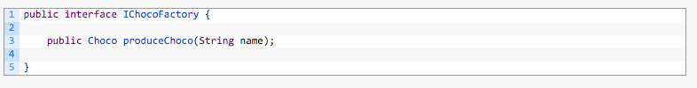
工廠的介面 IChocoFactory
Notes:
工廠的介面 IChocoFactory

Slide 8
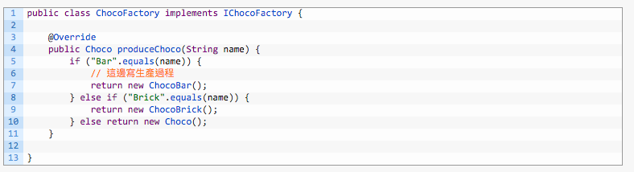
工廠的介面實做

Slide 9
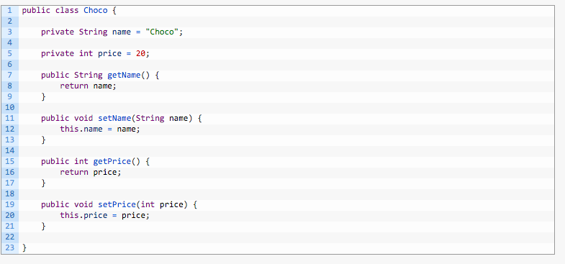
巧克力Class

Slide 10
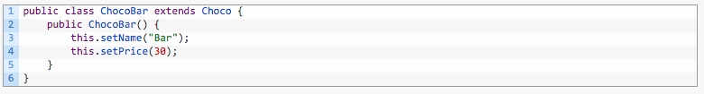
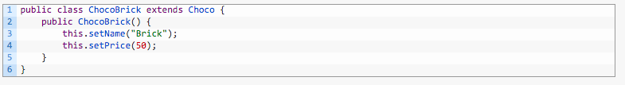
巧克力棒 ＆巧克力磚

Slide 11
參考資料
http://technote.cc/programming/factory-pattern/
http://blog.monkeypotion.net/gameprog/pattern/factory-method

Slide 12
Thank you!

